Slide 1
Backend разработчик
Булатов Андрей
ИСП-223п

Slide 2

Что он делает?
Обеспечение корректной работы всех функций сайта и его вычислительной логики;
Организация и работа с базами данных посредством СУБД;
Разработка базовой логики и алгоритмов работы приложения;
API;
Интеграция с внешними сервисами;
Тестирование и отладка приложения и отдельных компонентов.

Slide 3





Основные инструменты
Back4app
Docker
Nginx
GitHub
Visual Studio Code

Slide 4








Навыки и технологии
Языки программирования
Базы данных
Фреймворки
Кэш

Slide 5
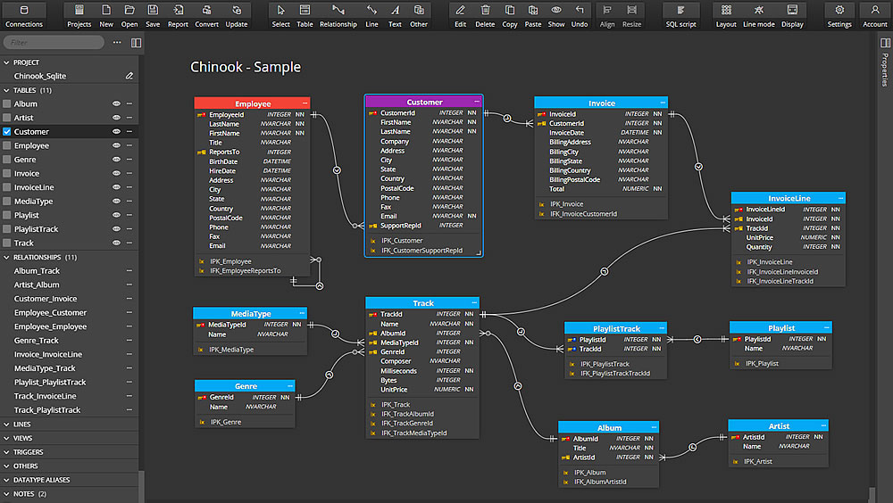

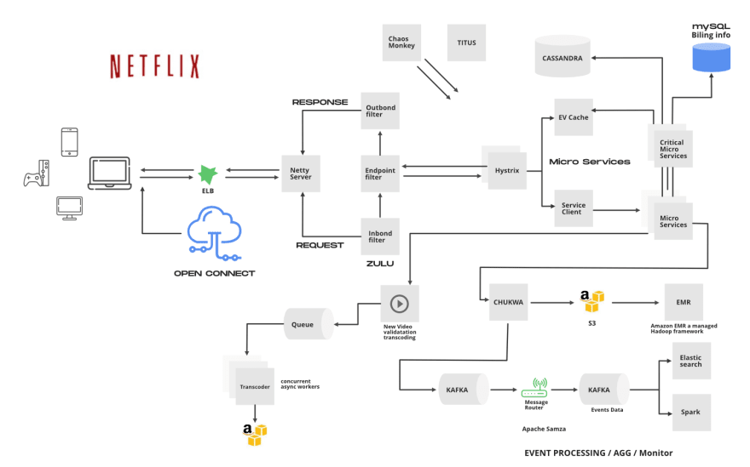


Зона ответственности
Работа с БД и API
Безопасность
Архитектура и логика
Масштабирование
Тестирование

